Slide 1

Последний звонок

Slide 2
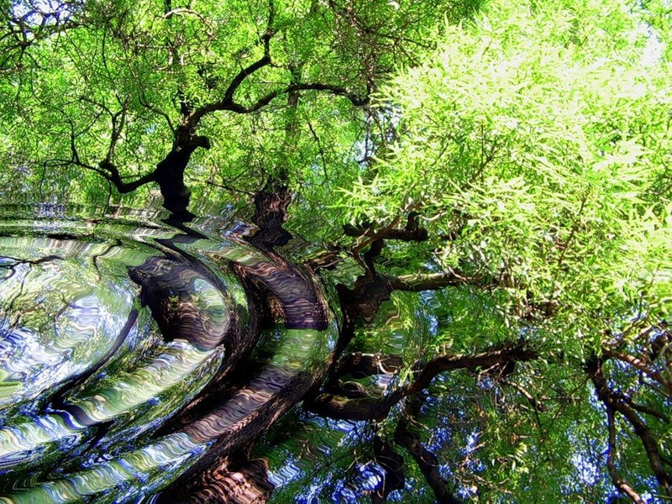
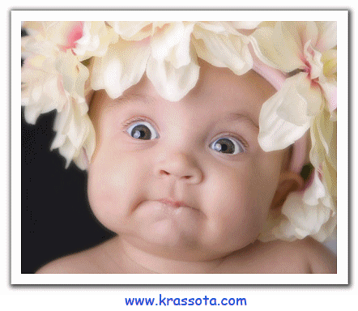
Куда же, детство, ты ущло?

Slide 3
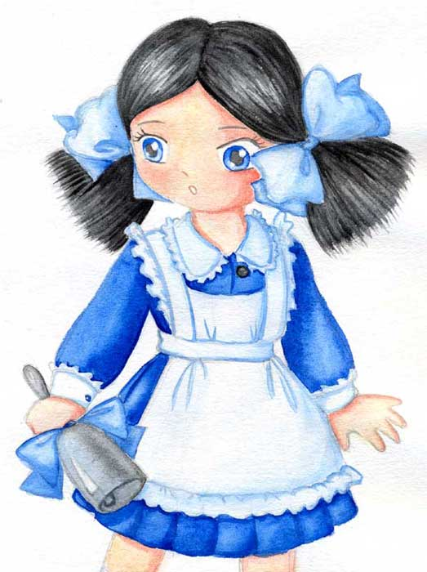
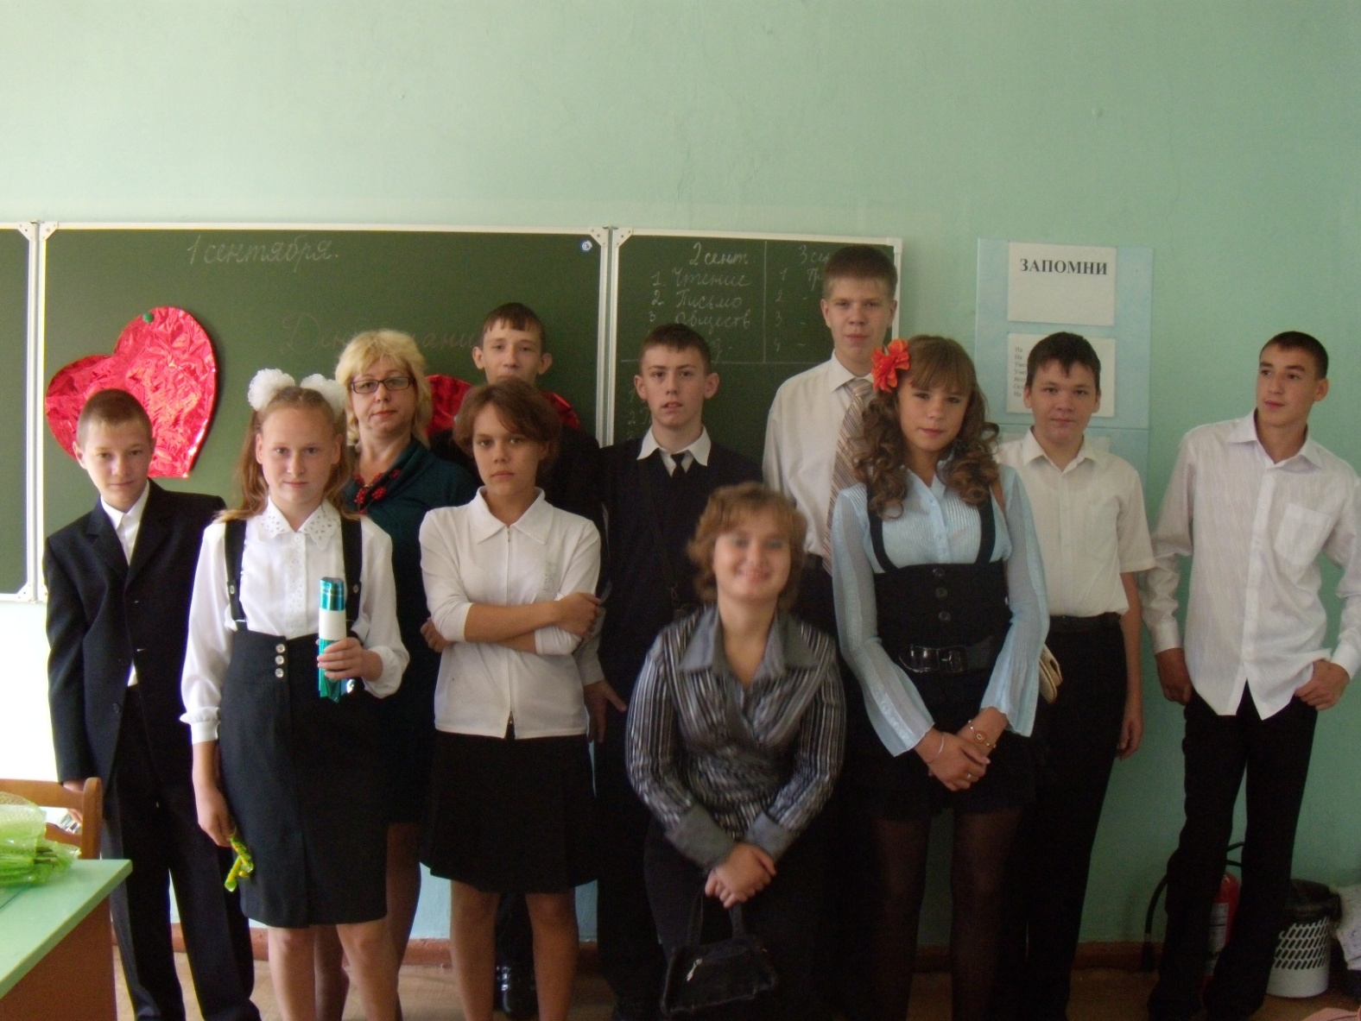
Такими мы были когда-то
Мы теперь – выпускники !

Slide 4
.
С чего начинается школа?
с директорских пристальных глаз,
с заботливого мужчины,
Что помнит о каждом из нас
а может она начинается с бессонных его ночей.
Спасибо Вам !

Slide 5

Спасибо вам, милые наши родители.
Простите нас, если вас чем-то обидели,
За ночи бессонные, слезы, волнение,
За юную гордость и нетерпение,
За седину на висках у отца
И за морщинки родного лица.
В пояс поклонимся вам до земли,
Спасибо, родные, спасибо, спасибо.

Slide 6
У каждого в жизни единственный раз
Бывает свой первый, свой памятный класс
И новые книги, и
первый урок,
И первый заливистый
школьный звонок,
И первый наставник
ваш первый учитель,
кто дверь распахнул
на дорогу открытий.

Slide 7

Перед вами взволнована сегодня,
Как бывает в минуты разлук
Главный учитель семьи вашей школьной
самый мудрый
советник и друг.

Slide 8
Милые, сердечные, хорошие.
Добрые мои учителя!
Спасибо, что вы нас любили,
За все, за все, что сделали для нас.

Slide 9
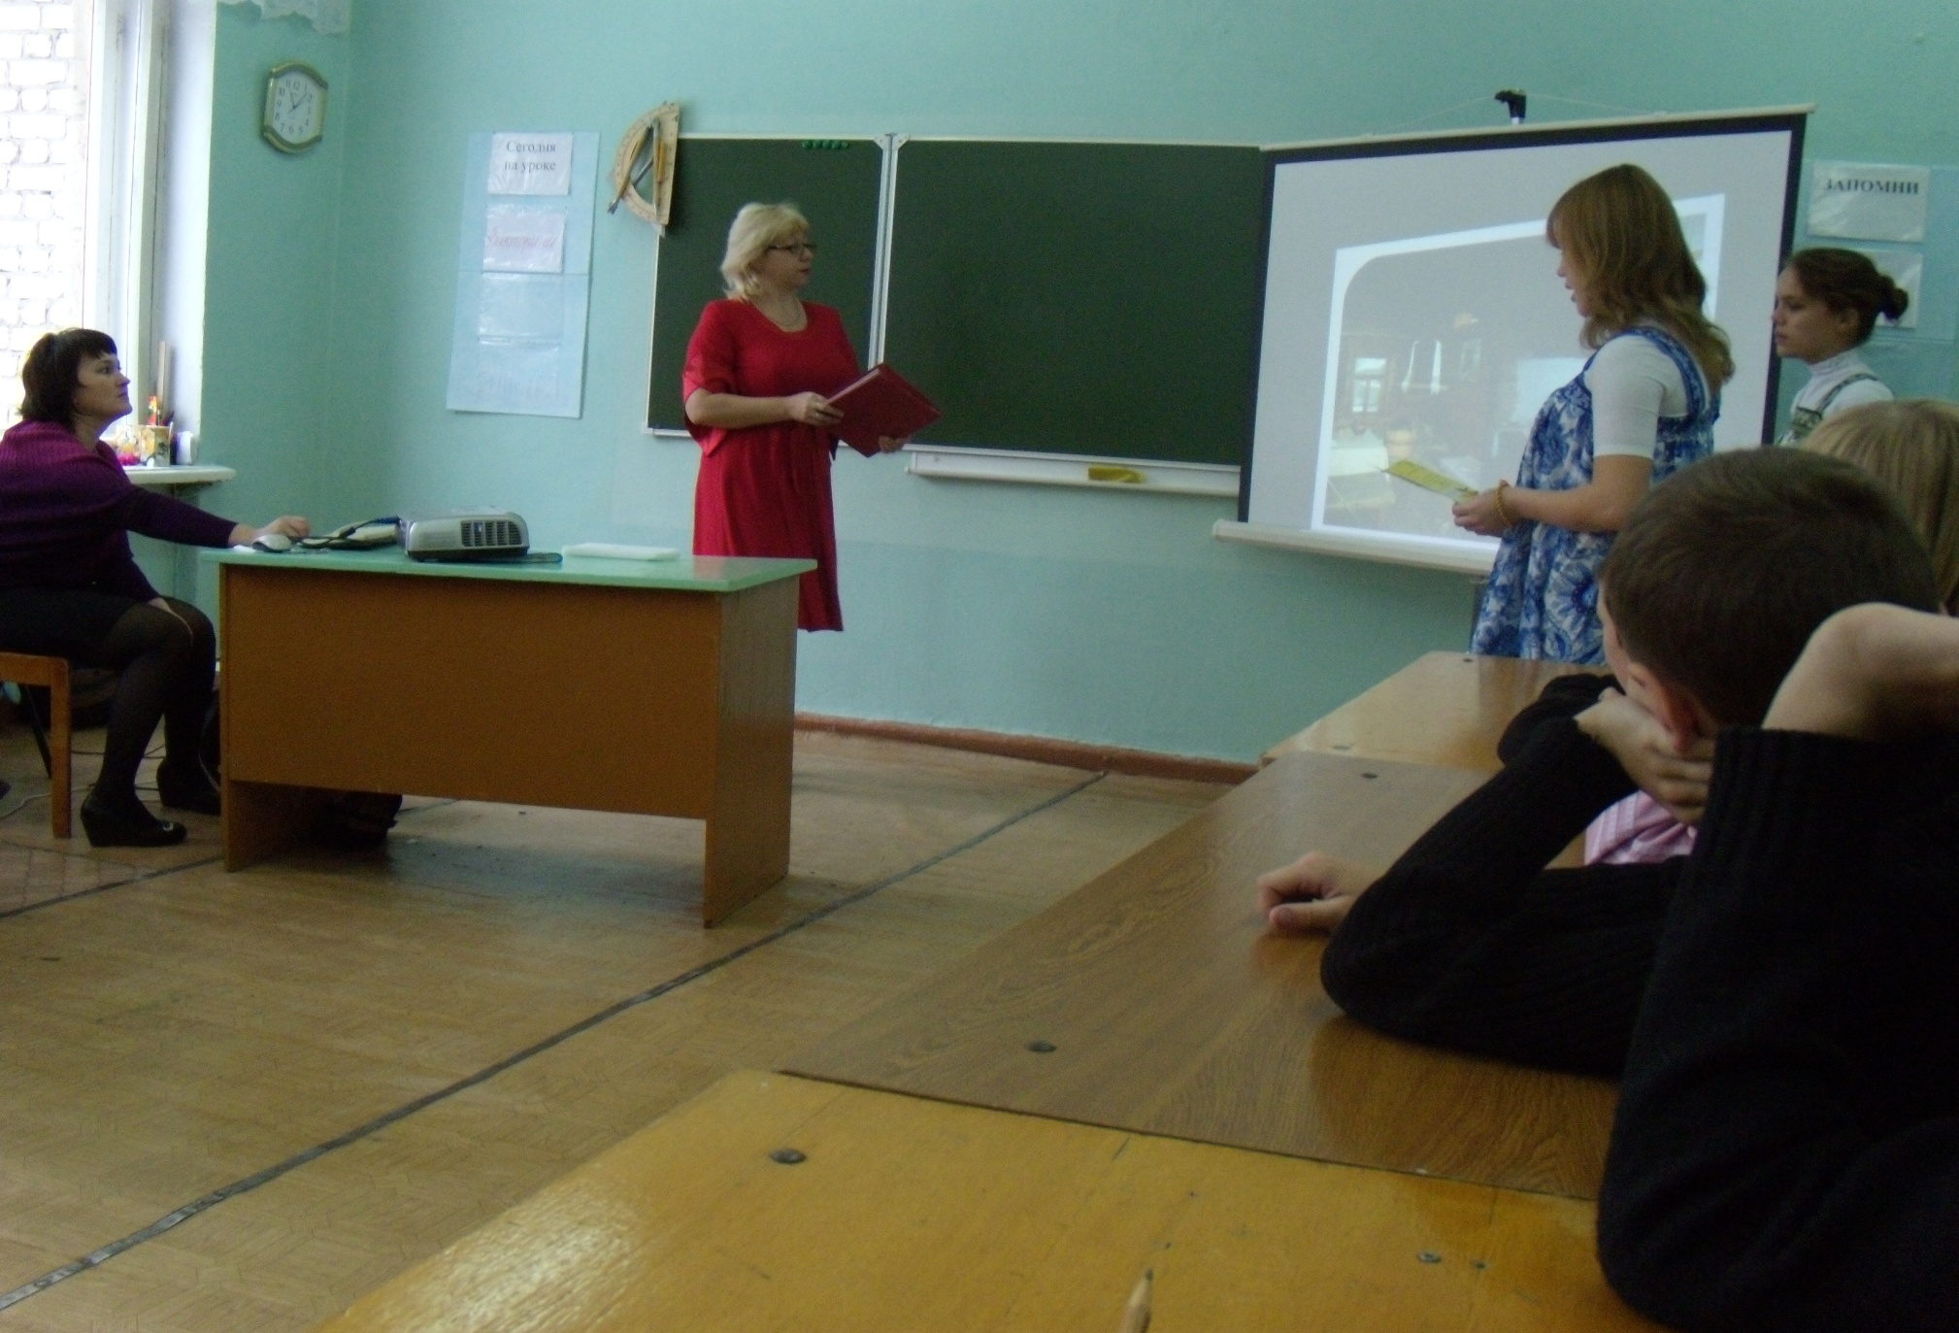
Такими мы были когда-то
Всё позади : уроки, перемены….

Slide 10
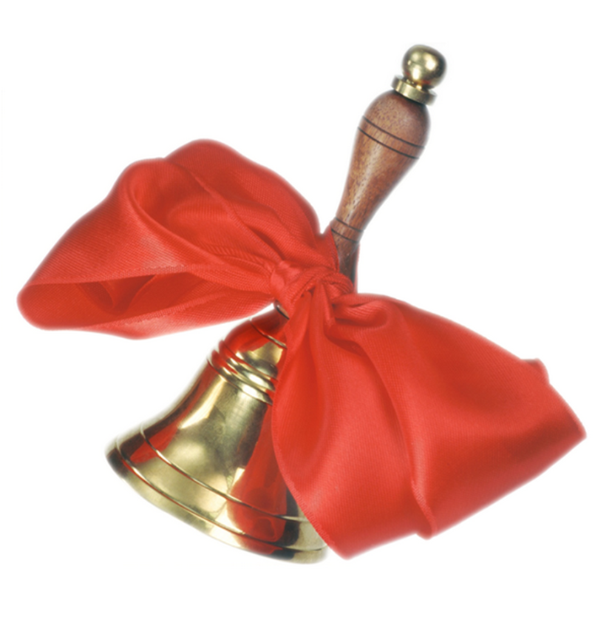
Звени же над прошлым и настоящим,
Над всем, что берег я и что не берег.
Звени же над детством моим уходящим
Веселый и грустный последний звонок!

Slide 11
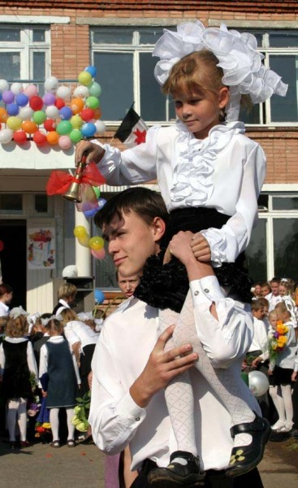
Всё
будет
хорошо!

